Slide 1
Venture
UNIVERSITATEA “ALEXANDRU IOAN CUZA” DIN IAȘI
FACULTATEA DE INFORMATICĂ
Radu Șolcă
Coordonator științific
Drd. Florin Olariu
Conf. Dr. Adrian Iftene
Notes:
Introducere generală – ce imi propun sa realizez cu lucrarea. Ce este Venture – aplicatie care face xyz implementată pe o arhitectură bazată pe microservicii.

Slide 2
Cuprins
Ce este un microserviciu?
De ce microservicii?
Arhitectura aplicației „Venture”
Teorema CAP
Concluzii
Notes:
To be completed

Slide 3
Ce este un microserviciu?
Notes:
Definitia microserviciilor – mentionez caracteristicile lui Gammelgaard.

Slide 4
Un microserviciu
Este responsabil pentru o singură capabilitate.

Slide 5
Un microserviciu
Este responsabil pentru o singură capabilitate.
Poate fi lansat în producție în mod individual.

Slide 6
Un microserviciu
Este responsabil pentru o singură capabilitate.
Poate fi lansat în producție în mod individual.
Consistă dintr-unul sau mai multe procese.

Slide 7
Un microserviciu
Este responsabil pentru o singură capabilitate.
Poate fi lansat în producție în mod individual.
Consistă dintr-unul sau mai multe procese.
Posedă propria lui baza de date.

Slide 8
Un microserviciu
Este responsabil pentru o singură capabilitate.
Poate fi lansat în producție în mod individual.
Consistă dintr-unul sau mai multe procese.
Posedă propria lui baza de date.
Poate fi întreținut de o echipa de mici dimensiuni.

Slide 9
Un microserviciu
Este responsabil pentru o singură capabilitate.
Poate fi lansat în producție în mod individual.
Consistă dintr-unul sau mai multe procese.
Posedă propria lui baza de date.
Poate fi întreținut de o echipa de mici dimensiuni.
Este ușor de înlocuit.

Slide 10
De ce microservicii?
Notes:
Explic putin despre dezavantajele monolitilor si cum sunt rezolvate de microservicii. In plus...

Slide 11
De ce microservicii?
Permit practica „continous delivery”.

Slide 12
De ce microservicii?
Permit practica „continous delivery”.
Permit un workflow eficient pentru programator.

Slide 13
De ce microservicii?
Permit practica „continous delivery”.
Permit un workflow eficient pentru programator.
Sunt robuste prin design.

Slide 14
De ce microservicii?
Permit practica „continous delivery”.
Permit un workflow eficient pentru programator.
Sunt robuste prin design.
Pot fi scalate independent unul față de celălalt.

Slide 15
Venture - arhitectura
Venture.Gateway
Venture.Users
Venture.Projects
Venture.Teams
Notes:
Responsabilitati.

Slide 16
Venture - arhitectura
Venture.Gateway
Venture.Users
Venture.ProjectWrite – Venture.ProjectRead
Venture.TeamWrite – Venture.TeamRead
Notes:
CQRS

Slide 17
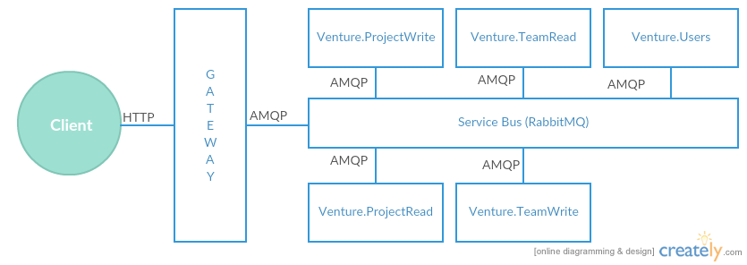
Venture - arhitectura
Notes:
Vorbesc de bus, incapsulare, decuplare.

Slide 18
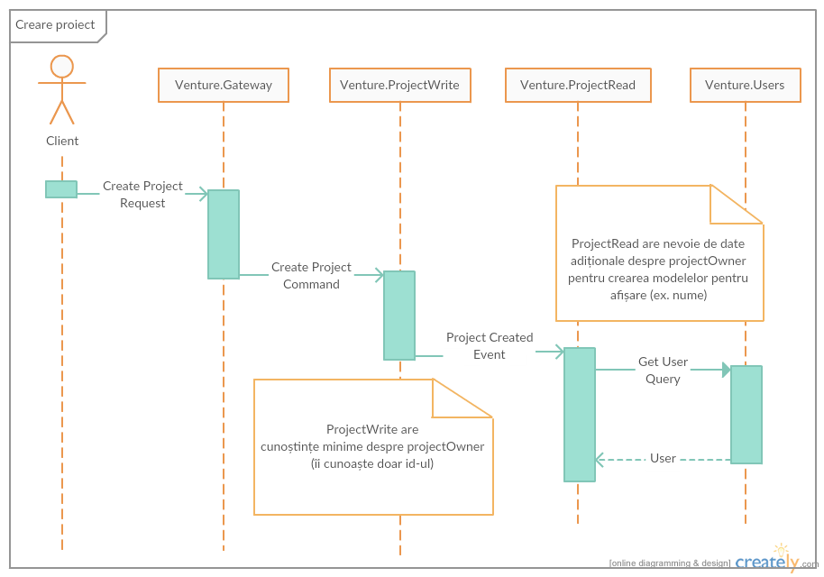
Notes:
Exemplific tipurile de mesaje,

Slide 19
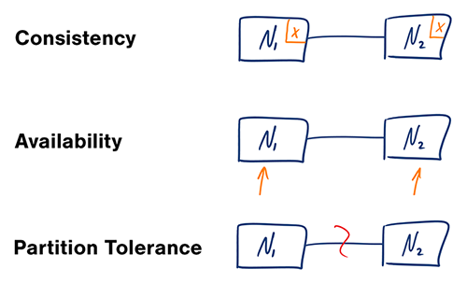
Teorema CAP

Slide 20
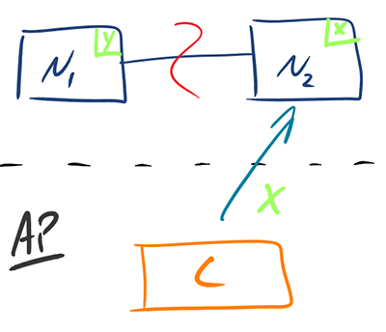
Teorema CAP

Slide 21
Concluzii
Microserviciile:
Rezolvă multe dintre problemele „monoliților”.
Oferă scalabilitate.
Oferă reziliență.
Dar sporește complexitatea.

